Slide 1

CGDTI-IA
Jefferson dos Anjos
Pedro Cavalcanti
Lucas Mation

Slide 2
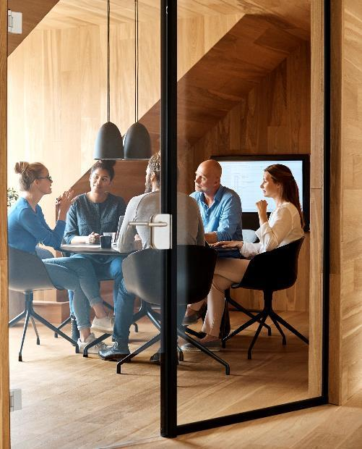



Introdução
A necessidade de nos reiventarmos vem aumentando com o passar do anos, sistemas inteligentes já fazem parte do nosso dia a dia. Com isso tivemos um desafio, desenvolver um sistema de multi-agente que possar auxiliar a equipe do editorial do IPEA.

Slide 3

Tópico um
Subtítulo

Slide 4
Linha Cronológica
Título
Para iniciar uma apresentação, aceda ao separador Apresentação de Diapositivos e selecione A Partir do Início.
Título
Para mostrar a vista do Apresentador, na vista Apresentação de Diapositivos, na barra de controlo no canto inferior esquerdo, selecione as reticências e, em seguida, Mostrar Vista do Apresentador.
Título
Durante a sua apresentação, as notas do orador estarão visíveis no seu monitor, mas não para a audiência.
Título
Título
Se não vir o painel de Notas ou se estiver completamente minimizado, clique em Notas na barra de tarefas na parte inferior da janela do PowerPoint.
O painel de Notas é uma caixa que aparece abaixo de cada diapositivo. Toque no mesmo para adicionar notas.

Slide 5
Conteúdos
Subtítulo
Subtítulo
Adicione texto, imagens, ilustrações e vídeos.
Adicione transições, animações e movimento.
Guarde no OneDrive para aceder às suas apresentações a partir do seu computador, tablet ou telemóvel.
Abra o painel Ideias de Estrutura para obter transformações instantâneas de diapositivos.
Quando tivermos ideias de estrutura, iremos mostrar-lhas aqui.

Slide 6
Conteúdo 2
Subtítulo
subtítulo
subtítulo
Adicione texto, imagens, ilustrações e vídeos.
Adicione transições, animações e movimento.
Guarde no OneDrive para aceder às suas apresentações a partir do seu computador, tablet ou telemóvel.
Abra o painel Ideias de Estrutura para obter transformações instantâneas de diapositivos.
Quando tivermos ideias de estrutura, iremos mostrar-lhas aqui.
Adicione texto, imagens, ilustrações e vídeos.
Adicione transições, animações e movimento.
Guarde no OneDrive para aceder às suas apresentações a partir do seu computador, tablet ou telemóvel.
Abra o painel Ideias de Estrutura para obter transformações instantâneas de diapositivos.
Quando tivermos ideias de estrutura, iremos mostrar-lhas aqui.
Adicione texto, imagens, ilustrações e vídeos.
Adicione transições, animações e movimento.
Guarde no OneDrive para aceder às suas apresentações a partir do seu computador, tablet ou telemóvel.
Abra o painel Ideias de Estrutura para obter transformações instantâneas de diapositivos.
Quando tivermos ideias de estrutura, iremos mostrar-lhas aqui.

Slide 7

Resumo
Com o PowerPoint, pode criar apresentações e partilhar o seu trabalho com outras pessoas, onde quer que estejam. Para começar, escreva aqui o texto que pretende. Também pode adicionar imagens, ilustrações e vídeos neste modelo. Guarde no OneDrive e aceda às suas apresentações a partir do seu computador, tablet ou telemóvel.

Slide 8


Obrigado
Nome do orador
Endereço de e-mail
Endereço do Site

